Slide 1
Brugerrådsmødet den 18. januar 2023 Formøde 15.30-16.30 Brugerrådsmøde 16.30-19.00 Begge møder afholdes i møderum L120 Regionshospitalet Gødstrup

Slide 2
Program
Tema: Inddragelse
16.30 – 16.35 Velkomst v. Rikke
16.35 – 17.00 Revision af hjemmeside v. Finn Møller og Maiken Sand
17.00 – 17.35 Rekruttering af nye medlemmer v. Finn Møller og Maiken Sand
17.35 – 18.00 Seneste nyt fra Gødstrup v. Rikke
Status Røntgen og Skanning
Indgangsparti og status
Den digitale brugerrejse (Finn)
Hvilke tiltag arbejder afdelingerne med for at afhjælpe sygeplejemanglen?
Akutafdelingen
18.00– 18.45 Test af Gødstrups madkoncept v. Ingeborg K. Rask
18.40 – 19.00 Eventuelt
Herunder emner til kommende Brugerrådsmøder
Opsamling fra formødet
LUP årsrapport lander uge 8
Evt. undersøgelse af pårørende i Gødstrup
Afbud: Bente, Charlotte, Susanne

Slide 3
Velkomst v. Rikke Kl. 16.30 – 16.35

Slide 4
Revision af hjemmeside v. Finn Møller og Maiken Sand Kl. 16.35 – 17.00

Slide 5
Brugerrejsemetoden
Bruges til:
Organisering og struktur af hjemmeside
Hvor skal vi sende brugerne hen?
Lave indhold som svarer på patienternes behov/de informationer de efterspørger
Brugerrejserne er baseret på
Data (fx besøgstal)
Brugeradfærd
Brugerinterviews

Slide 6
Brugerrejsemetoden
https://region-midtjylland.23video.com/secret/75027169/adb59242d4e4c861e5617a7ab6a50d71

Slide 7
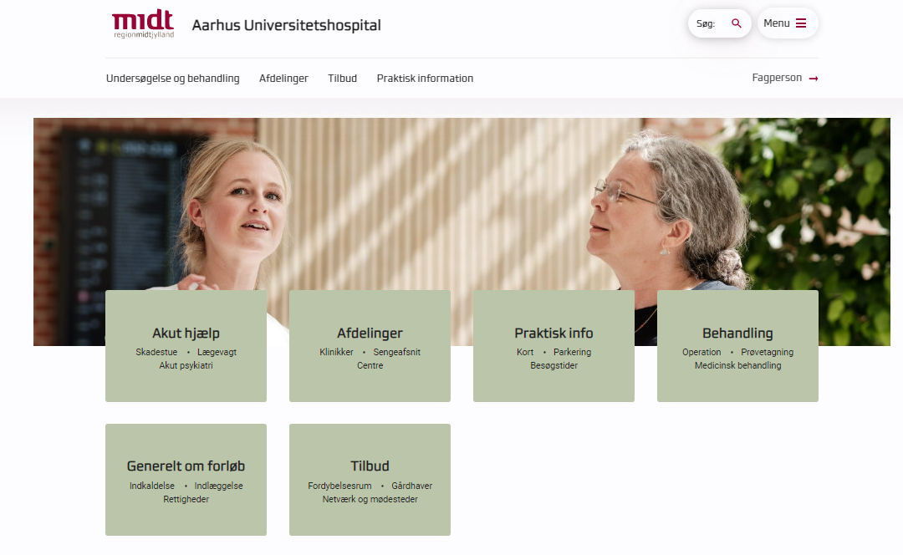
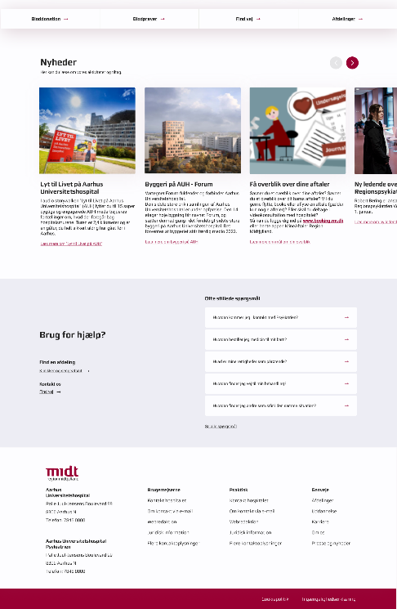

Slide 8
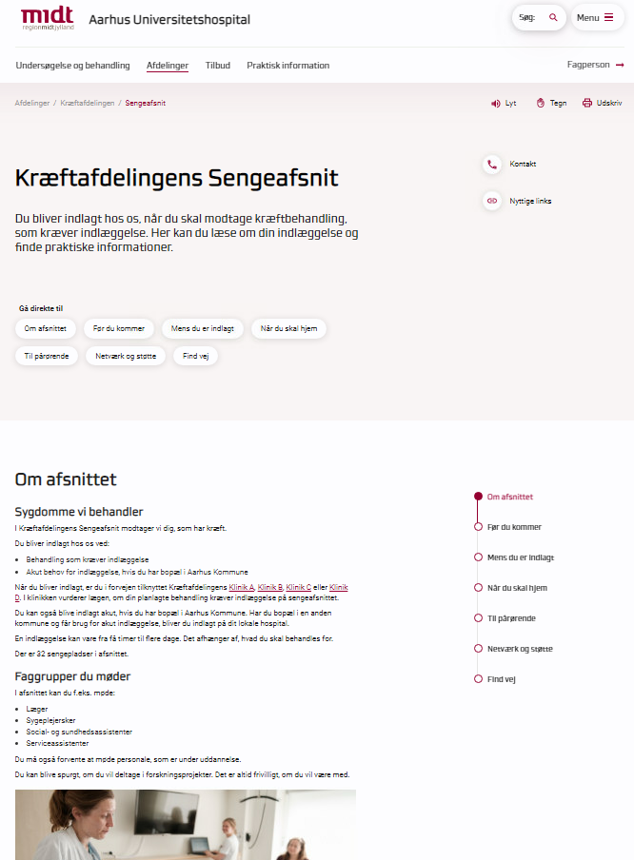
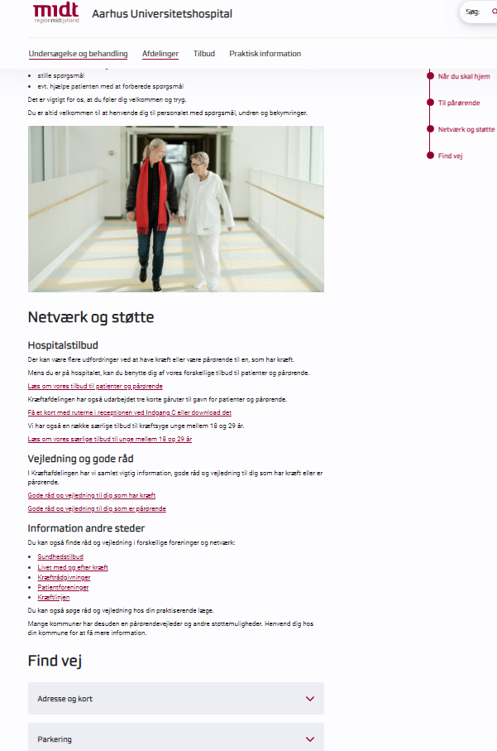

Slide 9
Referat af punkt om revision af hjemmeside
Revision af hjemmesider er et regionalt projekt, der har været 4-5 år undervejs. RH Gødstrup har ikke aktivt taget del i processen grundet flytning. Derfor er vi det sidste hospital, der kommer på den nye hjemmesideskabelon. Det betyder, at patienter vil møde ens layout på tværs af regionens hospitaler.
Hjemmesiden er styret af en logik omkring Brugerrejser. Der er udarbejdet en lille video omkring Brugerrejser, se link i Powerpoint.
Brugerrådet anerkender måden at formidle på, også via billeder og animation, og dermed at mindske mængden af tekst.
Brugerrådet gør opmærksomhed på, at
der skal være mulighed for et oversættelsesværktøj på den nye hjemmeside
der mangler lytteknap på forsiden

Slide 10
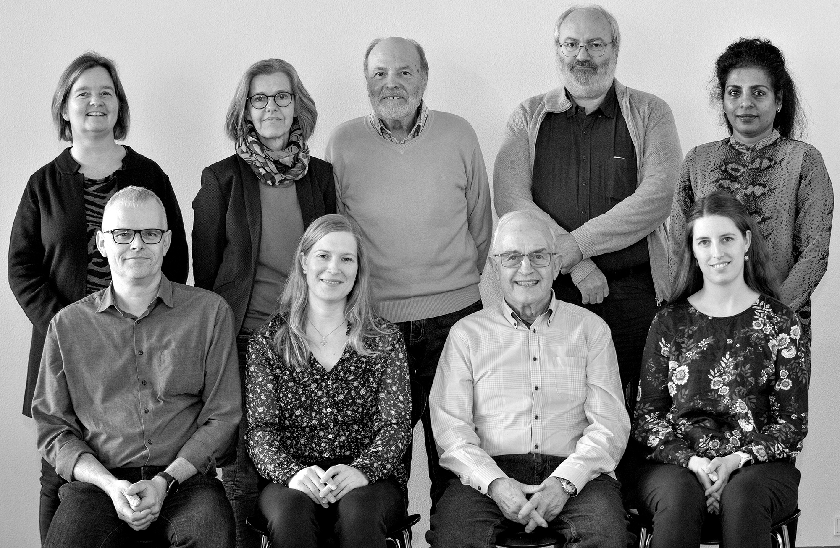
Rekruttering af nye medlemmer v. Finn Møller og Maiken Sand Kl. 17.00 – 17.35

Slide 11
Forslag til ”plakat” på udvalgte afdelinger
Brug din stemme som patient eller pårørende:
Bliv en del af brugerrådet på Regionshospitalet Gødstrup
NYT BILLEDE
Vores Brugerråd er vores patienter og pårørendes stemmer i mange af de beslutninger, der har direkte betydning for alle, der bruger vores hospital.
Brugerrådet bliver ofte rådspurgt om emner vedrørende indretningen og driften af hospitalet og har til opgave at sikre at patienter og pårørendes behov og perspektiver belyses.
I Brugerrådet deltager – ud over patienter og pårørende – også medarbejdere og hospitalsledelse.
Kom til informationsmøde, og hør mere. Tilmelding hos kvalitetschef Birgitte Ostersen på biost@rm.dk

Slide 12
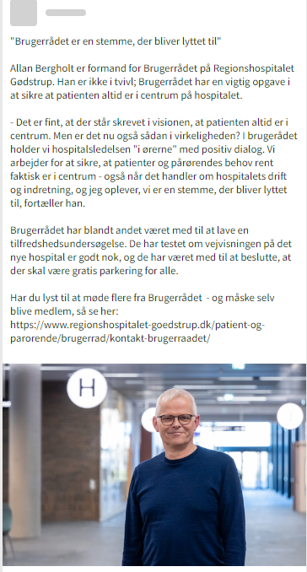
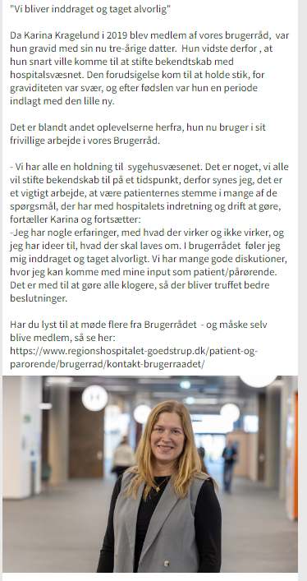
Rekrutteringskampagne på Facebook
Forslag til tekst om prøvesmagning af patientmad:
Bliv en del af brugerrådet og gør en forskel på patienter og pårørende.
Vores Brugerråd er vores patienter og pårørendes stemmer, med direkte adgang til ledelsen på hospitalet.
De bliver rådspurgt om mange emner vedrørende indretningen og driften af hospitalet og har til opgave at sikre at brugernes behov og perspektiver belyses.
De har også praktiske opgaver, som her hvor de prøvesmager de indlagte patienters mad.
Har du lyst til at være en del af vores brugerråd...

Slide 13
Brugerråd - RH Gødstrup Patient (rm.dk)

Slide 14
Referat af punkt om rekruttering af nye medlemmer
Brugerrådet spørger om, der har været overvejelser om et særskilt brugerråd for de unge under 30. Det har der ikke.
Brugerrådet efterspørger et overblik over, hvad afdelingerne har af Brugerråd eller lignende
Der blev lavet en gennemgang af de foreløbige overvejelser om kampagne til rekruttering af nye medlemmer.
Forslag til at `plakater` kan komme på infoskærme eller på søjler i Foyeren, evt. også patienttablets. Kun blikfang tekst - resten på QR kode
Brugerrådet gør opmærksomhed på, at
vi på Brugerrådets nye hjemmeside skal være opmærksom på sprog og det visuelle, hvis vi skal ramme en yngre målgruppe
de ønsker at fremgå tydeligt på forsiden
de stiller spørgsmål ved, om Brugerrådet er bedst placeret under tilbud

Slide 15
Seneste nyt fra Gødstrup v. Rikke
Kl. 17.35 – 18.00
Status Røntgen og Skanning
Op til 200 ugers ventetid på MR skanninger på grund af personalemangel. Det betyder, at alle skannere ikke kan være åben så meget som vi kunne ønske os.
Vi søger hele tiden nye folk. Radiografer dimitterer to gange om året, og vi søger op til dimissionen og ansætter også gerne gode folk inden endt uddannelse.
Vi har gjort brug af en fleksibilitetsaftale, således at vi kan planlægge med frivillige ekstravagter.
Vi sender rigtig mange henvisninger ud til privathospitalerne til skanning. Kvoterne til privathospitalerne styres fra Regionen og ændres løbende.
Sideløbende ses på at minimere spild i afdelingen.
Status indgangsparti
Patientperspektivet – der er nu etableret en kontakt i Receptionen, så sidedøren kan åbnes herfra
Personaleperspektivet – der arbejdes pt med at afdække mulighed for at afhjælpe kulde og træk
Den digitale brugerrejse (Finn)

Slide 16
Hvilke tiltag arbejder afdelingerne med for at afhjælpe sygeplejemanglen?

Slide 17
Akutafdelingen
Vi er i HL enige med lægerne i Akutafdelingen i presserende behov for holdbar plan.
Genkendeligt billede fra øvrige hospitaler nationalt
Plan med 7 spor der skal arbejdes med
Vi er ikke i tvivl om alvoren men i fht dødsfald og ventetid i ambulance, har vi ikke data der kan bekræfte det
Hvordan gør vi patienterne trygge?

Slide 18
Referat af punkt om seneste nyt fra Gødstrup
Rikke gav en status på aktuelle sager fra Gødstrup
Ift. Røntgen og Skanning fortælles der bl.a. om regionale initiativer ift. etablering af en fælles regional beskriverenhed. De akutte skanninger venter selvfølgelig ikke.
Ift. Indgangsparti er der flere input til, at det ikke fungerer. Der kan være et behov for, at patienterne selv kan åbne sidedøren.
Ift. tiltag for at afhjælpe personalemangel
Der er mange initiativer i gang, og vi begynder så småt at kunne genåbne senge. Seneste status viser en stigende antal ansatte, eksempelvis har medicinsk afdeling lykkedes med at rekruttere 30 nye siden november.
Vi ser også på, hvordan andre faggrupper kan hjælpe med opgaver ind i teamet omkring patienten. Hjælpekorpset er på vej til at blive taget i brug udover COVID afsnittet.
Fokus på gode introstillinger.
Formidling af arbejdsmiljøet og indsatser for dette viser sig at være vigtigt for nye og derfor er der fokus på dette samt formidling af de gode historier.
Ift. Akutafdelingen blev der givet en kort status på den aktuelle sag om pres og ventetid i Akutafdelingen

Slide 19
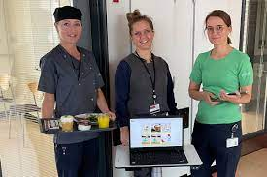
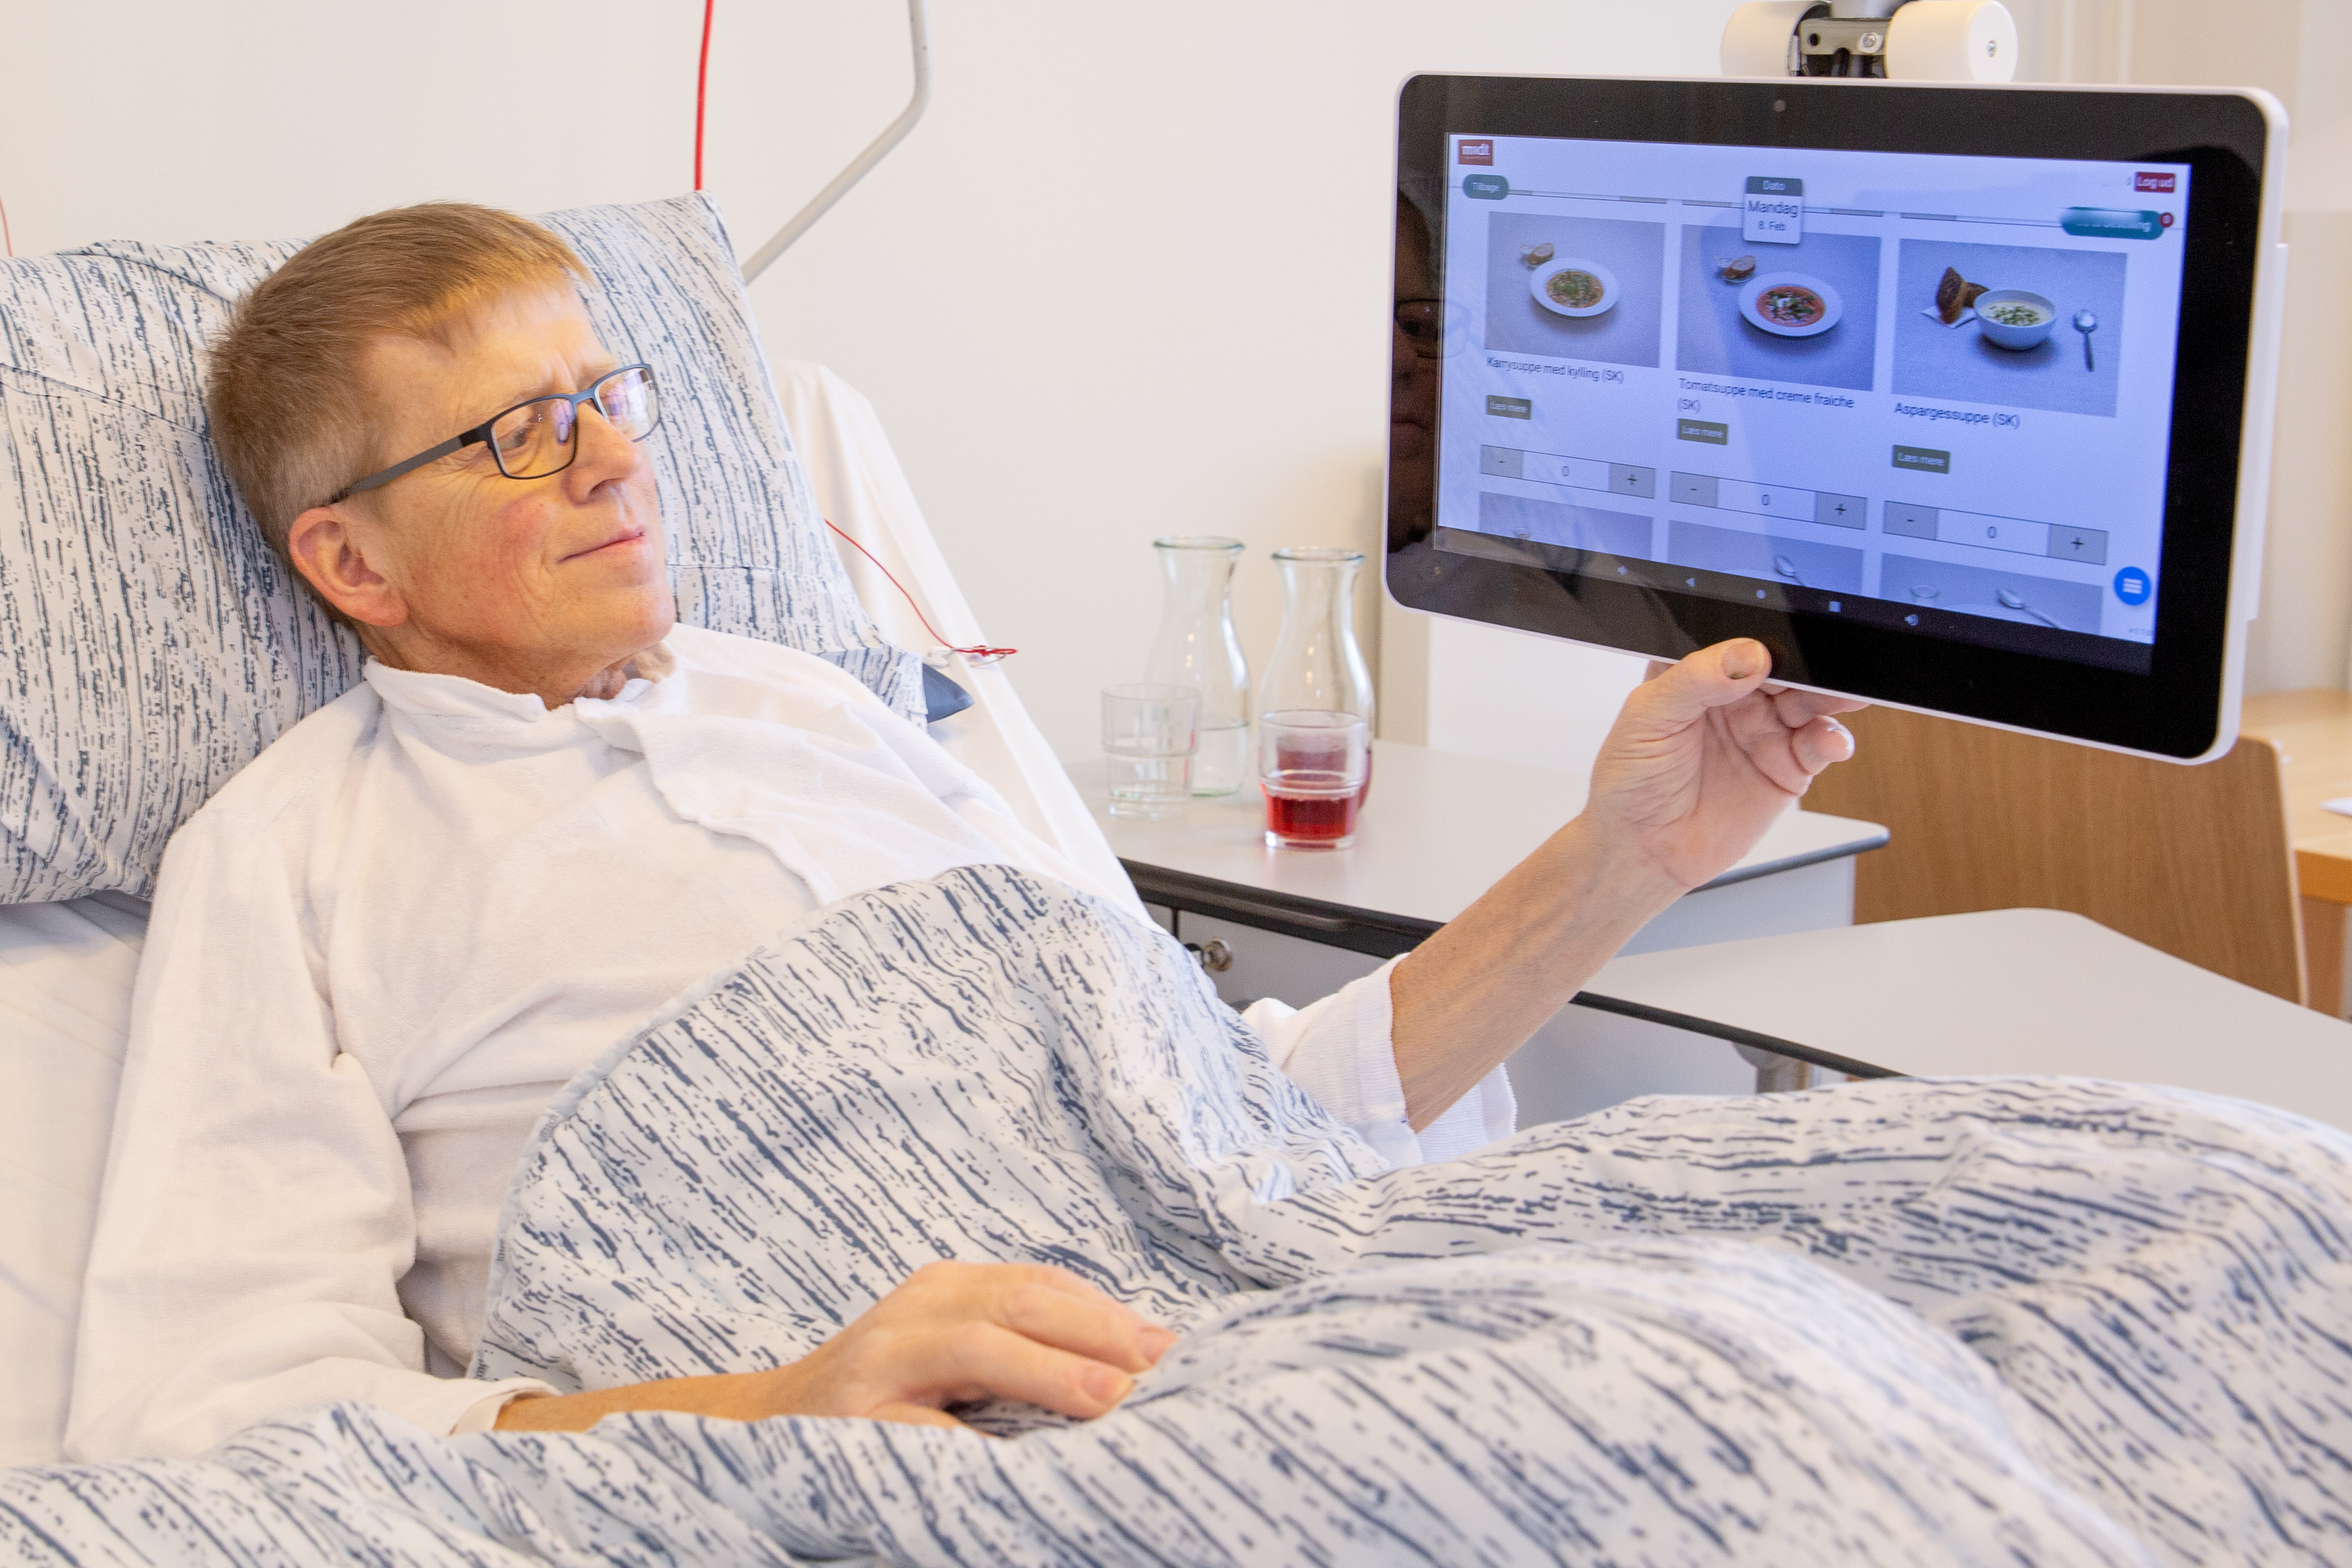
Test af Gødstrups madkoncept v. Ingeborg K. Rask Kl. 18.00 – 18.45

Slide 20
Referat af punktet test af madkoncept
Ingeborg gav en kort indflyvning til madkonceptet som Brugerrådet tidligere har hørt om og givet feedback til.
Brugerrådet tester madbestillingssystemet samt tester ny ret, der overvejes på menukort.
Konceptet er lavet, så patienten kun tilbydes retter, der imødegår valgte kostform/diæt til den enkelte patient.
Der er ikke faste spisetidspunkter og i udgangspunktet kan alt på menukort vælges på ‘alle tider’
Der er også i appen mulighed for registrering af, hvor meget patienten spiser
Brugerrådet fik lov at logge ind og selv bestille mad. Stor ros for konceptet.

Slide 21
Eventuelt Kl. 18.45 – 19.00
Emner til kommende Brugerrådsmøder
Opsamling fra formødet
LUP årsrapport lander uge 8
Evt. deltagelse i undersøgelse af pårørende i Gødstrup
Sender mail til jer ift., hvem der vil være med til at forberede spørgsmål og overveje metode på et møde i marts. Dette præsenteres på Brugerrådsmøde den 26. april, hvor der også tages stilling til, hvem der vil være med i korps.
Næste møde 26. april 2023

Slide 22
Referat af punktet eventuelt
Rikke gav en status på hospitalets økonomi. Status for 2022 er et merforbrug på ca 150 mio kr, en stor del er begrundet i flytning og eftervirkninger heraf. Dette sammenholdt med et krav om effektivisering på 8% i nybyggerierne, så det knokler vi med at få på plads.
Anne-Grethe medbringer en hilsen fra en meget tilfreds patient
Emner til kommende møder
Ure i foyeren
Udviklingen i antal i Gødstrup
Brugerråd eller lignende i afdelinger
Rikkes tanker om at bruge Brugerrådet

